Slide 1
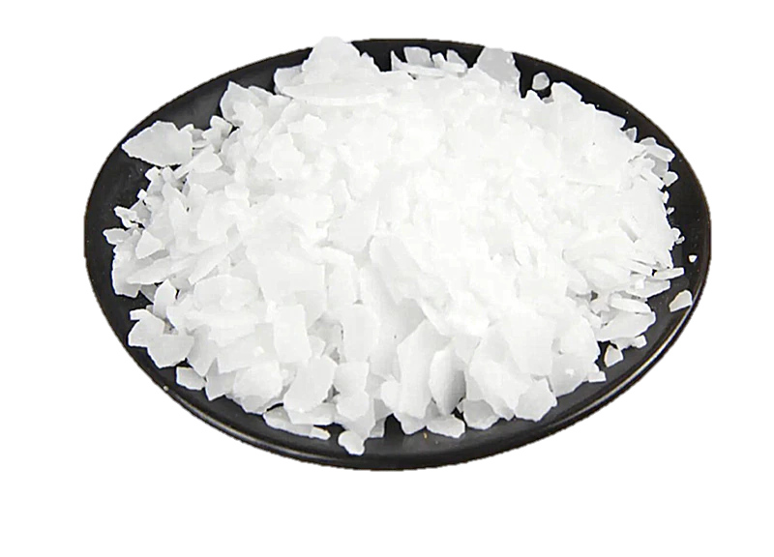
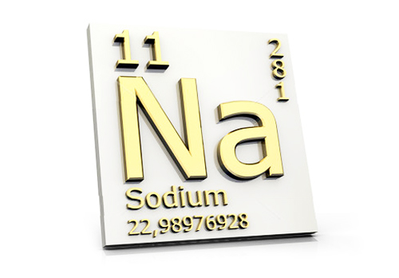
Основи. Властивості, застосування гідроксидів Натрію
Тема:

Slide 2

1. вивчити хімічні властивості лугів і нерозчинних у воді гідроксидів;
2. ознайомитись з застосуванням гідроксидів Натрію і фізіологічною дією на організм людини;
3. закріпити поняття про реакцію обміну, як випадок – нейтралізації на прикладі реакцій, що характеризують хімічні властивості основ.
Мета уроку:

Slide 3


Склад основ
Основи, як і оксиди, належать до складних неорганічних речовин.
З'ясуємо, з яких частин складається формула будь-якої основи, скориставшись таким переліком формул:
КОН, Са(ОН)₂, Ва(ОН)₂
Поділимо подані формули рискою на дві частини так, щоб до першої потрапив символ металічного елемента, а до другої — гідроксильна група ОН. Напишемо над символом металічного елемента його валентність:

Slide 4
Склад основ
Основи – це складні речовини, в яких атоми металів сполучені з однією або кількома гідроксильними групами (залежно від валентності металу).
Поняття валентності застосовують не лише до одиничних атомів, а й до деяких груп атомів. Має свою валентність і гідроксильна група ОН. Вона одновалентна.
Загальна формула основ:
n I де Ме – метал,
Ме(ОН)_{n} n – його валентність

Slide 5
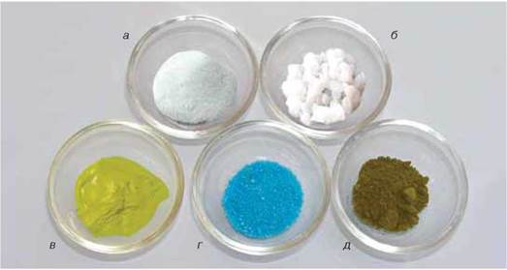
Приклади сполук
Зразки основ: а — калій гідроксид; б — натрій гідроксид; в — хром(ІІ) гідроксид; г — купрум(ІІ) гідроксид; д — ферум(ІІІ) гідроксид

Slide 6
Номенклатура основ
За сучасною номенклатурою, назва основ складається з двох слів: назви металічного елемента та слова «гідроксид», ужитих у називному відмінку, наприклад: КОН — калій гідроксид.
Якщо металічний елемент має змінну валентність, її вказують у круглих дужках після назви металічного елемента без інтервалу: Сr(ОН)₂ — хром(ІІ) гідроксид. Обидва слова пишуться з малої літери, за винятком початку речення.
У деяких основ збереглися також історичні назви: КОН — їдке калій, NaОН — їдкий натр.

Slide 7
Формула основи | Систематична назва | Традиційна назва
NaOH | Натрій гідроксид | “їдкий натр”, “каустична сода”
KOH | Калій гідроксид | “Їдкий калій”
Ca(OH)₂ | Гідроксид кальцію | “гашене вапно”
Ba(OH)₂ | Гідроксид барію | “їдкий барит”

Slide 8
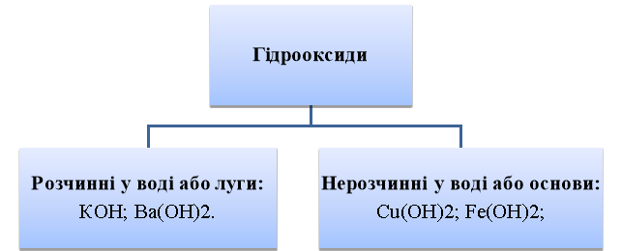
Класифікація гідрооксидів в залежності від розчинності основ у воді

Slide 9
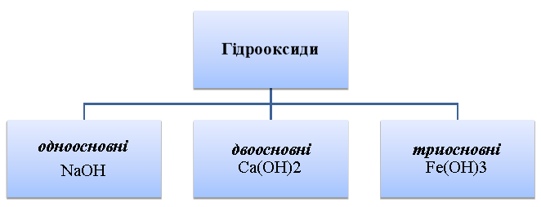
Класифікація гідрооксидів в залежності від кількості гідроксильних груп у складі молекули основи

Slide 10
Фізичні властивості
Основи — тверді кристалічні речовини, переважно білого кольору, хоча трапляються й інших кольорів. Зокрема, купрум(ІІ) гідроксид — блакитний, ферум(ІІІ) гідроксид — коричневий.
За здатністю розчинятися у воді основи, як і солі, бувають розчинні, малорозчинні та нерозчинні. Переважають нерозчинні основи, наприклад, ферум(ІІ) гідроксид Fe(OH)₂, купрум(II) гідроксид Cu(OH)₂. Серед добре розчинних — натрій гідроксид NaOH, калій гідроксид КОН. Їх розчини милкі на дотик. Розчинні у воді основи дістали назву лугів.
Основи, що добре розчиняються у воді,— тугоплавкі речовини. Основи, які у воді не розчиняються, під час нагрівання не плавляться, а розкладаються з утворенням основного оксиду і води.

Slide 11
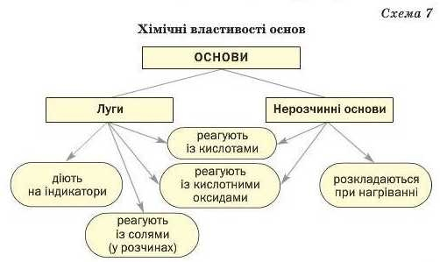
Хімічні властивості

Slide 12
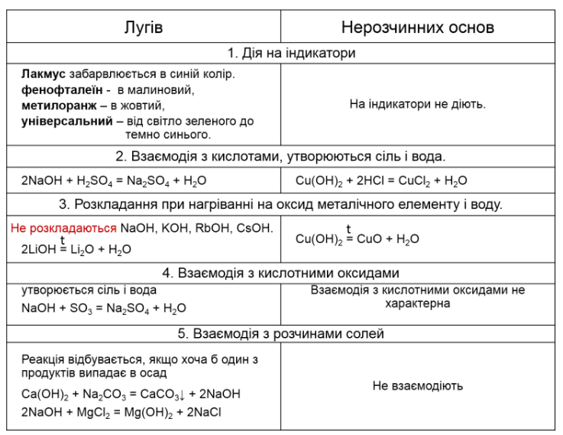
Хімічні властивості

Slide 13
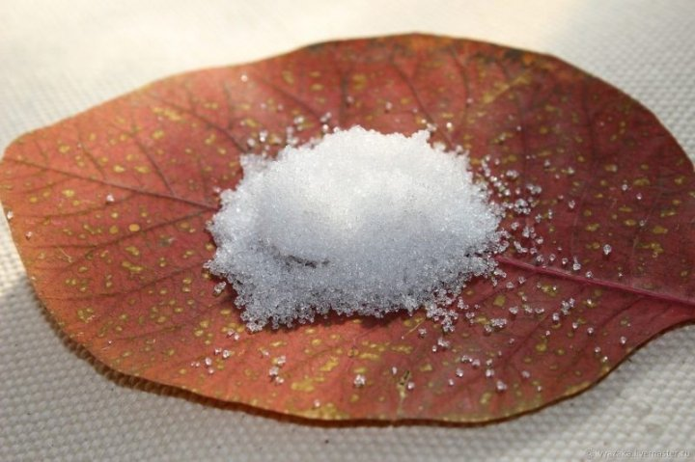
Добування натрій гідроксиду
1. Добування лугів
а) взаємодія лужних і лужноземельних металів з водою
2Na + 2H₂O = 2NaOH + H₂↑
б) взаємодія оксидів лужних і лужноземенльних елементів з водою
Na₂О + H₂O = 2NaOH
2. Добування нерозчинних основ
взаємодія солей з лугами
CuSO₄ + 2NaOH = Cu(OH)₂↓ + Na₂SO₄.

Slide 14
Застосування натрій гідроксиду
Застосовується у виробництві паперу, картону, штучних волокон.
Для омилення жирів при виробництві мила, шампуню та інших миючих засобів.
В хімічних галузях промисловості — для нейтралізації кислот і кислотних оксидів, як реагент або каталізатор в хімічних реакціях, в нафтопереробці — для виробництва масел.
Для виготовлення біодизельного палива.
Як агент для розчинення засмічень каналізаційних труб, у вигляді сухих гранул або у складі гелів.
В харчовій промисловості: у виробництві шоколаду і какао, морозива, фарбуванні карамелі, для розм'якшення маслин і надання їм чорного забарвлення, при виробництві хлібобулочних виробів. Зареєстровано як харчову добавку E524.

Slide 15

Особливості роботи з натрій гідроксидом
Натрій гідроксид – їдка речовина. За ступенем впливу на організм відноситься до речовин 2-го класу небезпеки. Як тверда речовина, так і концентровані її розчини викликають дуже сильні опіки. Попадання лугу в очі може призвести до їх важких захворювань і навіть до втрати зору. При попаданні на шкіру, слизові оболонки, очі утворюються сильні хімічні опіки. При потраплянні на шкіру — промити слабким розчином оцтової кислоти.
При роботі використовують захисні засоби: захисні окуляри, гумові рукавички, прорезинений хімічностійкий одяг.

Slide 16

Висновки
• До основ належать складні речовини немолекулярної будови, формульні одиниці яких складаються з одного атома металічного елемента й однієї або кількох гідроксильних груп OH.
• Число гідроксильних груп у формульній одиниці основи дорівнює валентності металічного елемента, тому в загальному вигляді основи мають формулу Me^{n}(OH)_{n}.
• Сучасна назва основ складається з двох слів: назви металічного елемента і слова «гідроксид». Якщо металічний елемент проявляє змінну валентність, то після його назви в дужках без відступу зазначається його валентність.
• За звичайних умов основи перебувають у твердому стані, частина з них добре розчиняється у воді.
• Луги — розчинні у воді основи.

Slide 17

Узагальнення знань
1. Дайте визначення основ.
2. Схарактеризуйте фізичні властивості основ.
3. Яку валентність має гідроксильна група ОН?
4. Які заходи безпеки під час роботи з лугами вам відомі?
5. Назвіть відомі вам класифікації основ, наведіть приклади.
6. У поданому переліку формул зазначте формули основ:
Со(ОН)₂, CO, H₃PO₄, Sr(OH)₂, H₂S, Ni(OH)₂.

Slide 18
Джерела
Хімія (рівень стандарту): підруч. для 11 класу закл. загал. серед. освіти / Олексій Григорович. – Харків: Вид-во «Ранок», 2019
Електронний ресурс: https://uahistory.co/pidruchniki/yaroshenko-chemistry-8-class-2016/31.php

